Slide 1


Kotlin Jetpack Compose
Component trong
Jetpack Compose (tiếp theo)
- List

Slide 2
Nội dung
Lazy Lists (LazyColumn, LazyRow)
Lazy grids
Lazy Staggered Grid
AsyncImage

Slide 3
Lazy composables
Nếu bạn cần hiển thị một số lượng lớn các mục (hoặc một danh sách có độ dài không xác định), việc sử dụng một bố cục như Column có thể gây ra vấn đề về hiệu suất, vì tất cả các mục sẽ được sắp xếp và bố trí dù chúng có hiển thị hay không.
Trong Jetpack Compose, “Lazy composables” là những thành phần được thiết kế để hiển thị danh sách hoặc lưới dữ liệu một cách hiệu quả. Chúng chỉ tạo ra và hiển thị những mục đang được nhìn thấy trên màn hình, thay vì tải tất cả mục ngay từ đầu. Điều này giúp tiết kiệm bộ nhớ và tăng hiệu suất, đặc biệt là khi làm việc với danh sách lớn

Slide 4
Lazy composables
LazyColumn – Tạo ra một danh sách cuộn dọc
LazyRow – Tạo ra một danh sách cuộn ngang
For Android developers,
LazyColumn - Vertical RecyclerView
LazyRow - Horizontal RecyclerView

Slide 5

LazyColumn
Trong LazyColumn bạn có thể thêm một item() hoặc items()
Đối với single composable có thể sử dụng item()
Đổi với danh sách (list of composable) có thể sử dụng items(count: Int) hoặc items(items: List<T>)

Slide 6
LazyColumn
*Ví dụ: Single item
@Composable fun ListListScopeSample(){ LazyColumn { // Add a single item item { Text(text = "Header") } } }

Slide 7
LazyColumn
*Ví dụ: Danh sách
@Composable fun ListListScopeSample(){ LazyColumn { // Add 3 items items(3) { index -> Text(text = "First List items : $index") } } }

Slide 8
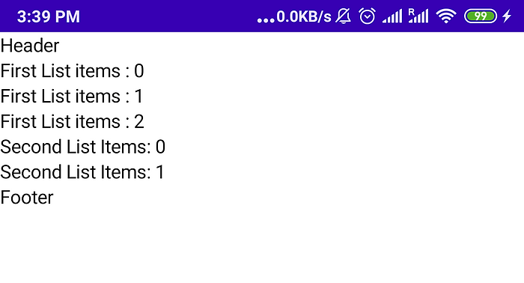
LazyColumn
@Composable fun ListListScopeSample(){ LazyColumn { // Add a single item item { Text(text = "Header") } // Add 3 items items(3) { index -> Text(text = "First List items : $index") } // Add 2 items items(2) { index -> Text(text = "Second List Items: $index") } // Add another single item item { Text(text = "Footer") } } }
*Ví dụ: Single item kết hợp với Danh sách

Slide 9
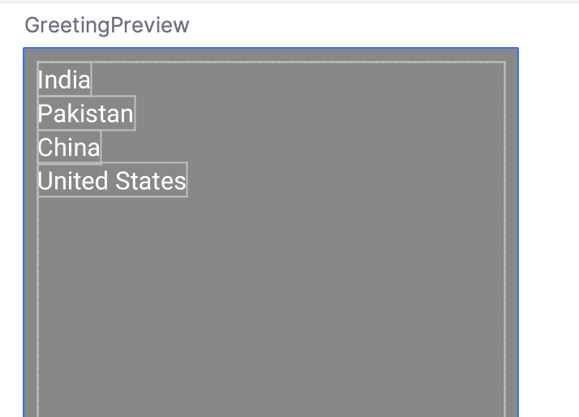
Simple List
*Ví dụ: Hiển thị danh sách các quốc gia – sử dụng items(items: List<T>)
private val countryList = mutableListOf("India", "Pakistan", "China", "United States") private val listModifier = Modifier .fillMaxSize() .background(Color.Gray) .padding(10.dp) private val textStyle = TextStyle(fontSize = 20.sp, color = Color.White) @Composable fun SimpleListView() { LazyColumn(modifier = listModifier) { items(countryList) { country -> Text(text = country, style = textStyle) } } }

Slide 10
Custom List
*Ví dụ: Hiển thị danh sách các loại trái cây với hình ảnh của từng loại
Bước 1: Tạo model Fruit gồm 2 thuộc tính: tên và hình ảnh
data class FruitModel(val name:String, val image : Int)

Slide 11
Custom List
*Ví dụ: Hiển thị danh sách các loại trái cây với hình ảnh của từng loại
Bước 2: Custom giao diện của từng item hiển thị trên danh sách
Để hiển thị hình ảnh ta sử dụng Image()
Để hiển thị tên ta sử dụng Text()
Sử dụng Row để sắp xếp Image() và Text() nằm ngang với nhau (horizontal)

Slide 12
Custom List
@Composable fun ListRow(model: FruitModel) { Row( verticalAlignment = Alignment.CenterVertically, modifier = Modifier .wrapContentHeight() .fillMaxWidth() .background(color = Color.Blue) ) { Image( painter = painterResource(id = model.image), contentDescription = "", contentScale = ContentScale.Crop, modifier = Modifier .size(100.dp) .padding(5.dp) ) Text( text = model.name, fontSize = 24.sp, fontWeight = FontWeight.SemiBold, color = Color.White ) } }

Slide 13
Custom List
*Ví dụ: Hiển thị danh sách các loại trái cây với hình ảnh của từng loại
Bước 3: Tạo mutableListOf để add danh sách trái cây
private val fruitsList = mutableListOf<FruitModel>()

Slide 14
Custom List
*Ví dụ: Hiển thị danh sách các loại trái cây với hình ảnh của từng loại
Bước 4: Thêm trái cây vào danh sách
fruitsList.add(FruitModel("Apple", R.drawable.apple)) fruitsList.add(FruitModel("Orange", R.drawable.orange)) fruitsList.add(FruitModel("Banana", R.drawable.banana)) fruitsList.add(FruitModel("Strawberry", R.drawable.strawberry)) fruitsList.add(FruitModel("Mango", R.drawable.mango))

Slide 15
Custom List
*Ví dụ: Hiển thị danh sách các loại trái cây với hình ảnh của từng loại
Bước 5: Sử dụng LazyColumn để hiển thị danh sách
LazyColumn( modifier = Modifier .fillMaxSize() .background(Color.White) ) { items(fruitsList) { model -> ListRow(model = model) } }

Slide 16
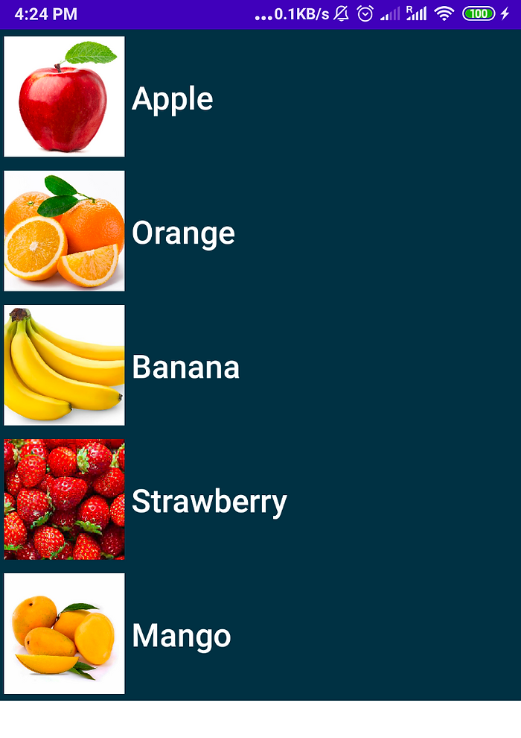
Custom List

Slide 17
Content Padding
Để thêm khoảng cách cho các nội dung (đối tượng xung quanh) ta có thể sử dụng PaddingValues
Ví dụ:
LazyColumn( contentPadding = PaddingValues(horizontal = 16.dp, vertical = 8.dp), ) {
//…
}

Slide 18
Khoảng cách nội dung (Content Spacing)
Để thêm khoảng cách giữa các item, bạn có thể sử dụng Arrangement.spacedBy().
Ví dụ: thêm 4.dp khoảng trắng ở giữa items:
LazyColumn( verticalArrangement = Arrangement.spacedBy(4.dp), ) {
//…
}

Slide 19
LazyRow
Một số thuộc tính chính trong LazyRow:
state: Để kiểm soát và truy xuất vị trí cuộn.
contentPadding: Padding xung quanh nội dung bên trong.
horizontalArrangement: Sắp xếp các item theo chiều ngang.
reverseLayout: Hiển thị item theo thứ tự ngược lại.
flingBehavior: Tùy chỉnh cách cuộn nhanh phản ứng.
content: Định nghĩa nội dung bên trong, bao gồm các item.
verticalAlignment: Căn chỉnh các item theo chiều dọc.

Slide 20

LazyRow
LazyRow { items(fruitsList) { item -> Column( Modifier.padding(8.dp), horizontalAlignment = Alignment.CenterHorizontally ) { Image( modifier = Modifier .size(64.dp) .padding(8.dp) .clip(RoundedCornerShape(50)), contentScale = ContentScale.Crop, painter = painterResource(id = item.image), contentDescription = null ) Text(text = item.name) } } }

Slide 21
LazyGrids
Trong Jetpack Compose, “Lazy grids” là một cách để hiển thị các item trong một lưới có thể cuộn mà chỉ soạn và bố trí các mục hiển thị trong phạm vi nhìn thấy. Điều này giúp cải thiện hiệu suất và giảm tiêu thụ bộ nhớ khi bạn có một số lượng lớn mục cần hiển thị. Có hai loại lưới lười biếng chính:
LazyVerticalGrid: Hiển thị các mục trong một lưới dọc có thể cuộn qua nhiều cột.
LazyHorizontalGrid: Tương tự như LazyVerticalGrid nhưng cho phép cuộn theo chiều ngang.
Cả hai đều sử dụng một DSL tương tự nhau - LazyGridScope.() để mô tả nội dung.

Slide 22
LazyGrids
@Composable fun MyGrid() { LazyVerticalGrid( columns = GridCells.Fixed(3), contentPadding = PaddingValues(8.dp) ) { items(50) { index -> Card( modifier = Modifier.padding(8.dp), elevation = CardDefaults.cardElevation(2.dp) ) { Text("Item $index") } } } }

Slide 23
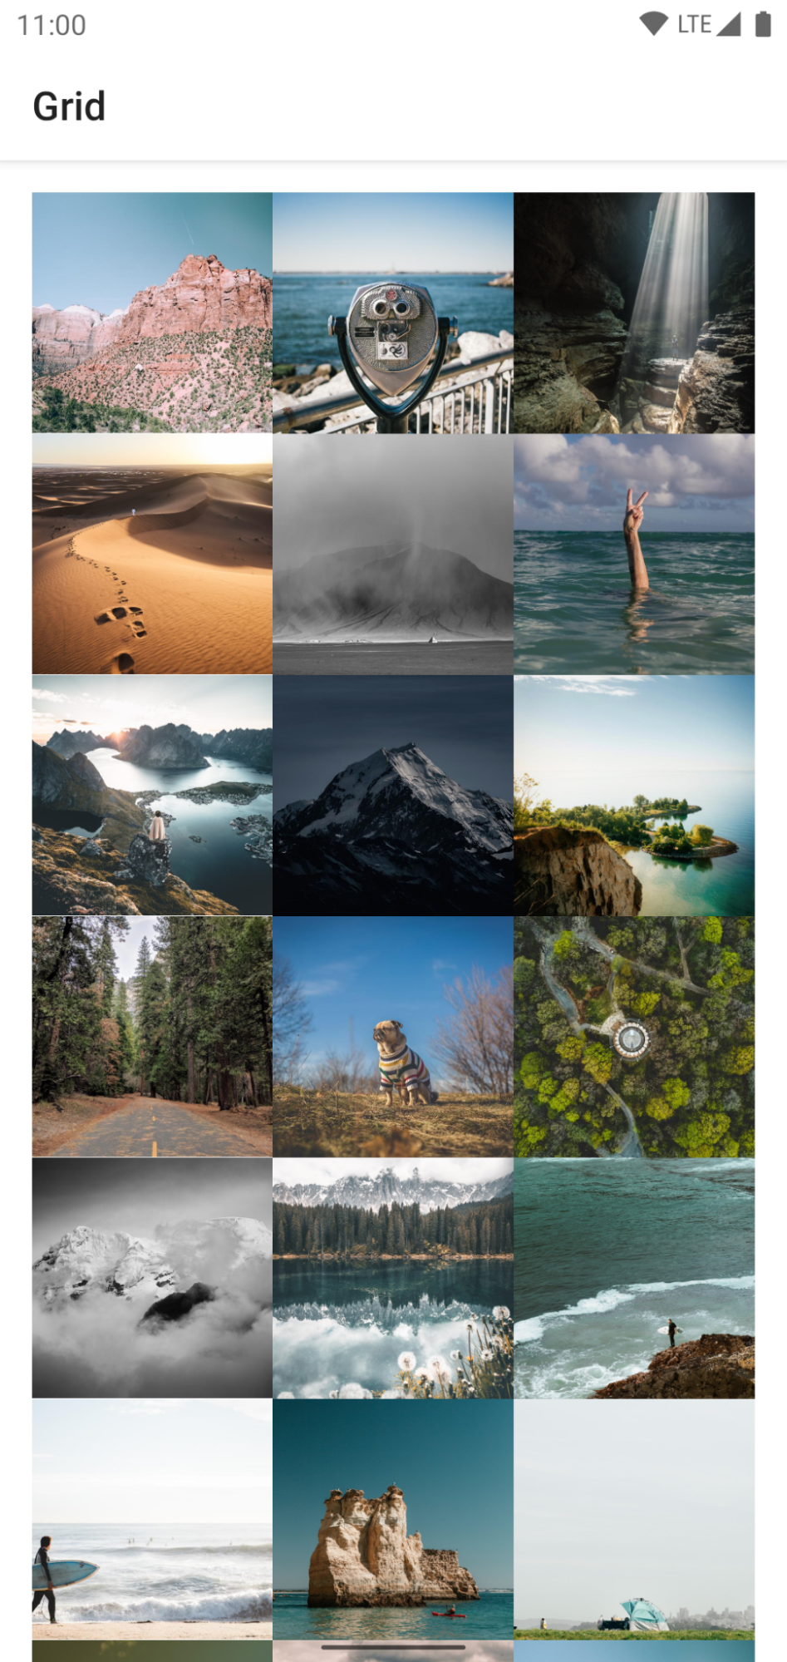
LazyGrids
Ta được kết quả:

Slide 24

Lazy Staggered Grid
LazyVerticalStaggeredGrid và LazyHorizontalStaggeredGrid là những thành phần mới được thêm vào trong Jetpack Compose từ phiên bản 1.3.0, cho phép bạn tạo ra các danh sách nội dung theo kiểu lưới chồng chéo (staggered grid), hỗ trợ việc sắp xếp các mục có kích thước đa dạng một cách hiệu quả và hỗ trợ lazy composition.

Slide 25
LazyVerticalStaggered (Grid Lazy Staggered Grid)
Một số thuộc tính chính thường gặp:
columns: Định nghĩa cách phân chia các cột trong lưới. StaggeredGridCells.Fixed(count) xác định số cột cố định, trong khi StaggeredGridCells.Adaptive(minSize) cho phép điều chỉnh số cột dựa trên kích thước tối thiểu của item.
state: Một instance của LazyStaggeredGridState giúp quản lý và truy cập trạng thái cuộn của lưới.

Slide 26
LazyVerticalStaggered (Grid Lazy Staggered Grid)
Một số thuộc tính chính thường gặp:
contentPadding: Định nghĩa khoảng cách padding xung quanh nội dung của lưới.
horizontalArrangement: Xác định cách các item được sắp xếp và khoảng cách giữa chúng theo chiều ngang.
verticalItemSpacing: Khoảng cách giữa các item theo chiều dọc.
content: Định nghĩa nội dung bên trong của LazyVerticalStaggeredGrid, thường là một danh sách các composable item được hiển thị.

Slide 27
LazyVerticalStaggered (Grid Lazy Staggered Grid)
@Composable fun SampleStaggeredGrid() { LazyVerticalStaggeredGrid( columns = StaggeredGridCells.Fixed(3), verticalItemSpacing = 4.dp, horizontalArrangement = Arrangement.spacedBy(4.dp), content = { items(randomSizedPhotos) { photo -> AsyncImage( model = photo, contentScale = ContentScale.Crop, contentDescription = null, modifier = Modifier.fillMaxWidth().wrapContentHeight() ) } }, modifier = Modifier.fillMaxSize() ) }

Slide 28

LazyVerticalStaggered (Grid Lazy Staggered Grid)
Ta được kết quả:

Slide 29
AsyncImage
AsyncImage trong Jetpack Compose giúp hiển thị hình ảnh từ nguồn như URL hay tài nguyên. Dưới đây là các thuộc tính chính:
model: Nguồn hình ảnh cần hiển thị.
contentDescription: Mô tả về hình ảnh, hỗ trợ, trợ năng.
contentScale: Cách hình ảnh được điều chỉnh để khớp với kích thước composable.
modifier: Hiệu chỉnh layout và vẽ, như cắt hoặc thiết lập kích thước.

Slide 30
AsyncImage
AsyncImage trong Jetpack Compose giúp hiển thị hình ảnh từ nguồn như URL hay tài nguyên. Dưới đây là các thuộc tính chính:
placeholder: Hình ảnh hiển thị khi hình chính đang tải.
error: Hình ảnh hiển thị nếu có lỗi tải hình chính.
onLoading: Callback khi bắt đầu tải hình ảnh.
onSuccess: Callback khi hình ảnh tải và hiển thị thành công.
onError: Callback khi có lỗi trong quá trình tải hoặc hiển thị hình ảnh.

Slide 31
AsyncImage
AsyncImage( model = ImageRequest.Builder(LocalContext.current) .data("https://example.com/image.jpg") .crossfade(true) .build(), placeholder = painterResource(R.drawable.placeholder), contentDescription = stringResource(R.string.description), contentScale = ContentScale.Crop, modifier = Modifier.clip(CircleShape) )

Slide 32

Thanks!

